Slide 1

শুভেচ্ছা

Slide 2


শিক্ষক পরিচিতি
মোহাম্মদ জাহানুর ইসলাম
সহকারী শিক্ষক
পশ্চিম ইসলামপুর সঃপ্রাঃবিদ্যালয়
ইসলাম পুর,জামাল পুর

Slide 3


পাঠ পরিচিতি
শ্রেণিঃপ্রথম বিষয়ঃ বাংলা
সময়ঃ৪৫ মিনিট তারিখঃ১৯/০২/২০২০খ্রিঃ

Slide 5

পাঠ শিরোনামঃপাঠ২২
(ছবি দেখি,নাম বলি ও লিখি)
পাঠ্যাংশঃ( বল.....................বই)

Slide 6

শিখনফলঃ
2.৩.১ ছবি দেখে ছবি সংস্লিষ্ট শব্দ বলতে পারবে।
৩.১.১ছবি দেখে শব্দ লিখতে পারবে।
।

Slide 7
পাঠ উপস্থাপন

Slide 8
এসো আমরা ছবি দেখিঃ

Slide 9


Slide 10


Slide 11
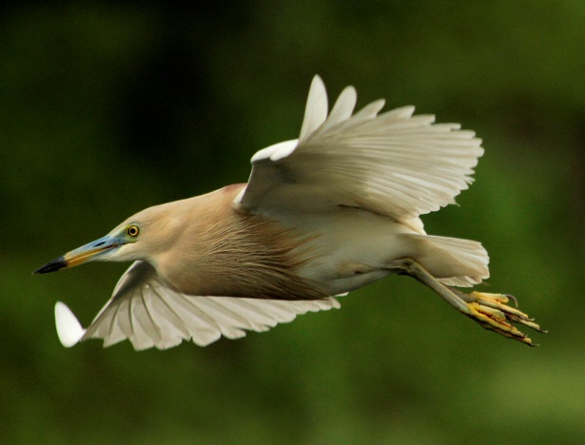

Slide 12
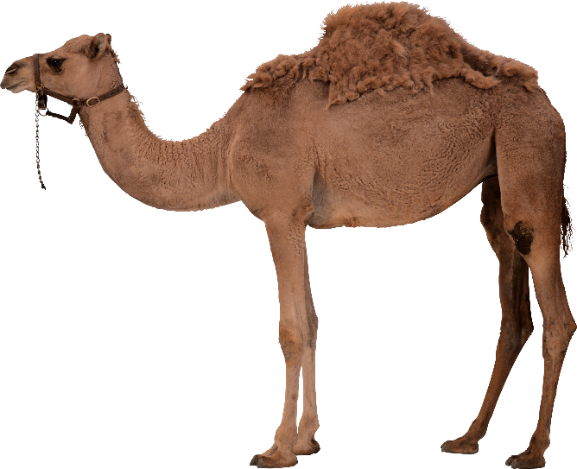

Slide 13


Slide 14
বল

Slide 15
বই

Slide 16
বক

Slide 17
উট

Slide 18
বক
বল
বই
উট

Slide 19


মিল কর
বক
উট
বল
বই

Slide 20

এসো মিলিয়ে নেই
বল
বক
বই
উট

Slide 21
বই সংযোগ

Slide 22
দলীয় কাজ
গোলাপ দল | শাপলা দল
বল, বক (৫বার করে বল) | বই ,উট (৫বার করে বল)

Slide 23
একক কাজ
গোলাপ দল | শাপলা দল
বল, বক (৫বার করে লিখ) | বই ,উট (৫বার করে লিখ)

Slide 24
মুল্যায়ন
১।শব্দ দেখিয়ে বলতে দিব।
২।ছবি দেখিয়ে শব্দ বলতে দিব।
৩।ছবি দেখেয়ি শব্দ লিখতে দিব।

Slide 25
পরিকল্পিত কাজ
বল, বই, বক,উট লিখে আনবে

Slide 26

ধন্যবাদ

